Slide 1
Animación css

Slide 2
Índice
-Explicación de las cajas y elementos del html.
-Explicación de los efectos que se aplican y donde se encuentran en el css.
-Demostración del efecto.

Slide 3
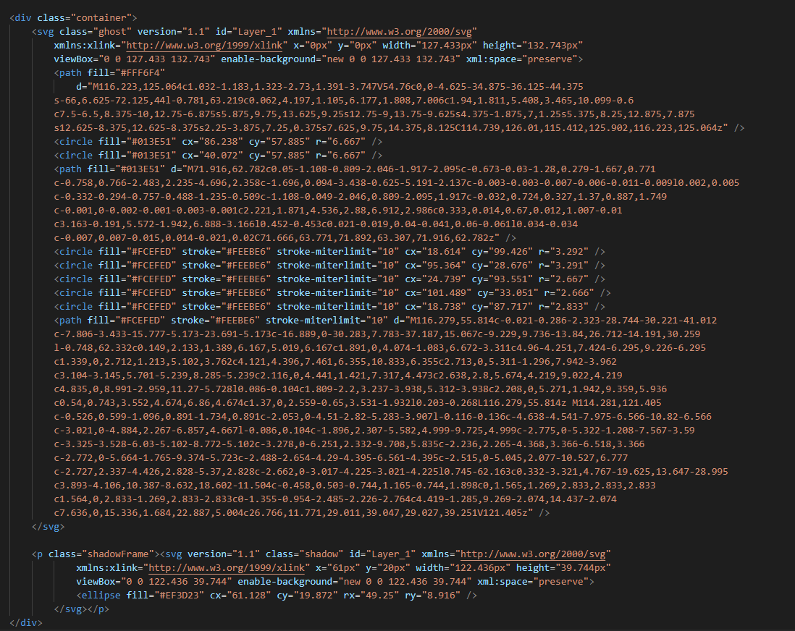
Explicación cajas
En el html se usa SVG (gráficos vectores escalables), estos se definen en xml y la ventaja respecto a las imágenes normales es que no pierde calidad al ser redimensionada.
Estas se pueden crear con cualquier editor de texto pero es recomendable crearlas con programas para dibujar como Inkscape

Slide 4
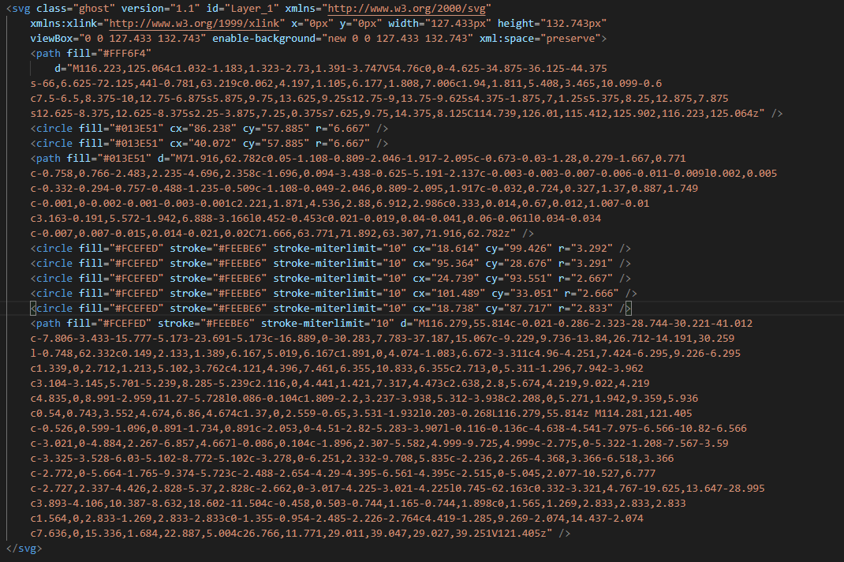
Esta es la clase ghost en la que se dibuja al fantasma. Los path fill son puntos unidos por líneas que pueden cerrar o no un espacio y en este caso sirven para hacer el relleno del fantasma.
Los primeros circle fill sirven para hacer los ojos.
Los últimos circle fill sirven para los puntitos que tiene este en el cuerpo.

Slide 5
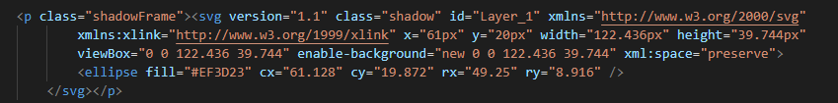
Esta es la clase shadow en la que se dibuja la sombra del fantasma abajo y se hace con ellipse fill que sirve para dibujar una elipse que aquí sería la sombra del fantasma

Slide 6
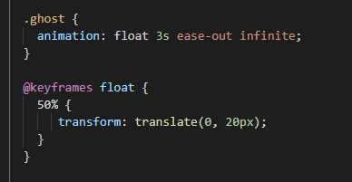
Para hacer el efecto del fantasma este es el estilo que se usa sirve para que el fantasma vaya de arriba hacia abajo todo el rato.

Slide 7
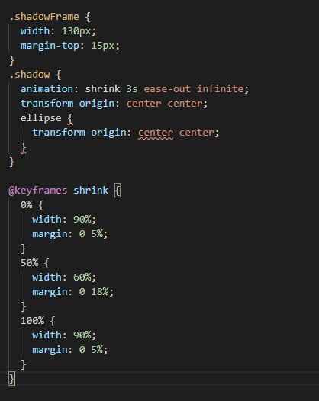
Este es el otro efecto que se usa que sirve para la sombra.
Este se agranda o se encoge según el fantasma se encuentre arriba o abajo haciendo el efecto de sombra.
En la clase shadowFrame se ajusta la sombra para que esté debajo del fantasma

Slide 8
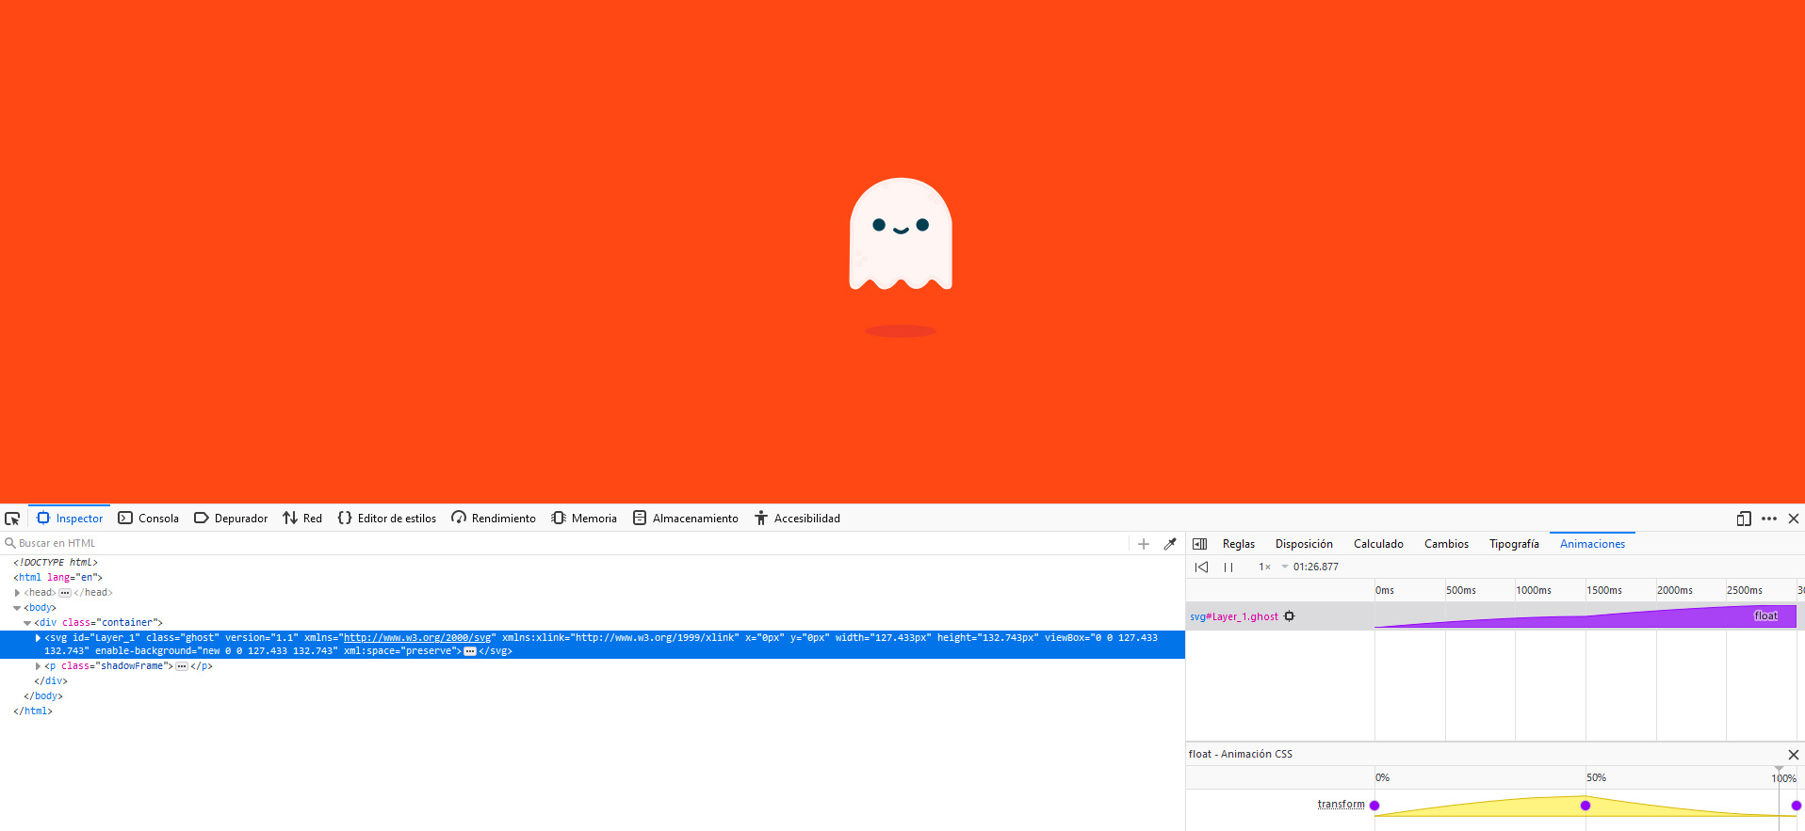
Como se puede ver lo que hace el fantasma es flotar y ir moviéndose de arriba hacia abajo.

Slide 9
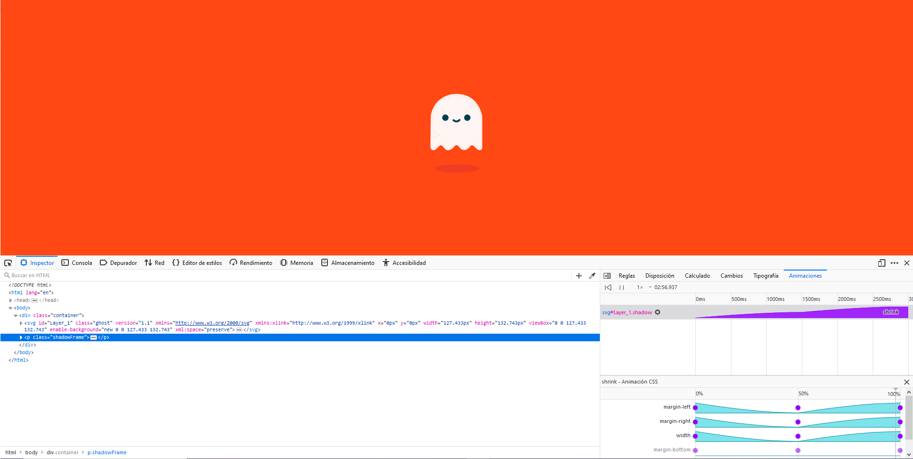
En la sombra mediante el shrink se agranda y se encoge.

